Slide 1
Международное положение и внешняя политика в 1920 –е гг.

Slide 2
План урока
Преодоление дипломатической изоляции.
Генуэзская конференция. Рапалльский договор.
«Полоса признания».
Соглашения со странами Востока.
Дипломатические конфликты с западными странами.
Создание и деятельность Коминтерна.

Slide 3
Задачи внешней политики СССР
Добиться политического признания на международной арене.
Стремление к мировой революции
Защита государственных интересов страны.

Slide 4
Приоритетные направления внешней политики:
Прорыв дипломатической и экономической блокады страны.
Поиск политических и экономических партнеров на Западе и Востоке.
Обеспечение внешнеполитических условий для социалистического строительства в СССР.
Продолжение борьбы за «победу мировой революции»

Slide 5
Первые экономические договора между СССР и другими европейскими странами:
1920г. РСФСР и Литва, Латвия, Эстония , Финляндия.
Март 1921г торговое соглашение с Великобританией(политический аспект-воздерживаться от враждебный действий против друг друга)
Май 1921 с Германией (торговому представительству РСФСР передавались дипломатические функции).

Slide 6
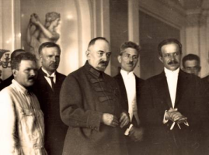
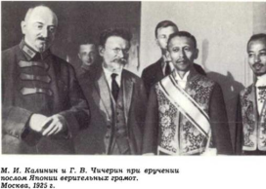
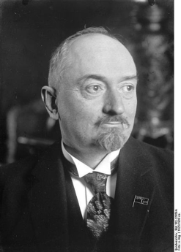
1921 г 11 торговых договоров с ведущими странами Европы.
Великобритания
Дания
Норвегия
Австрия
Италия
Чехословакия
Польша
Германия

Slide 7
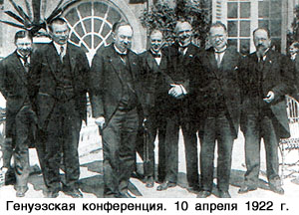
Генуэзская конференция 1922года.
Апрель - май 1922 г. Генуя (Италия)

Slide 8
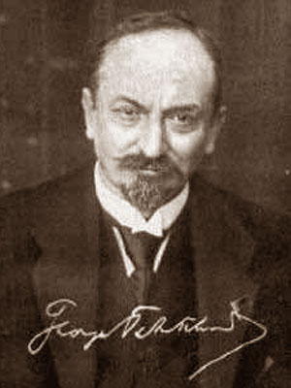
Георгий Васильевич Чичерин.
Народный коммисар иностранных дел.
Глава советской делегации

Slide 9
Требования сторон:
Антанта
РСФСР
39млрд золотых рублей
уплаты государственных долгов России
18,5 млрд. золотых рублей
возвращения иностранным предпринимателям всей национализированной собственности либо возмещения нанесенного им ущерба
возместить России потери, связанные с интервенцией и экономической блокадой, в размере
Всеобщее разоружение.

Slide 10
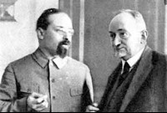
Рапалльский договор
16апреля 1922года
народный комиссар Георгий Чичерин и рейхсминистр Вальтер Ратенау)

Slide 11
«Полоса признания»
1924-1925 гг. - период дипломатического признания СССР
Февраль 1924 г. –Великобритания
1924 г. - Италия, Норвегия, Австрия, Греция, Швеция, Франция.
Лето 1924г-Мексика.
1925г-японо советская конвенция.
Всего за 1921-1925 гг. Советский Союз заключил более 40 различного рода договоров и соглашений.
Позже других стран признали СССР США - в 1933 г.

Slide 12
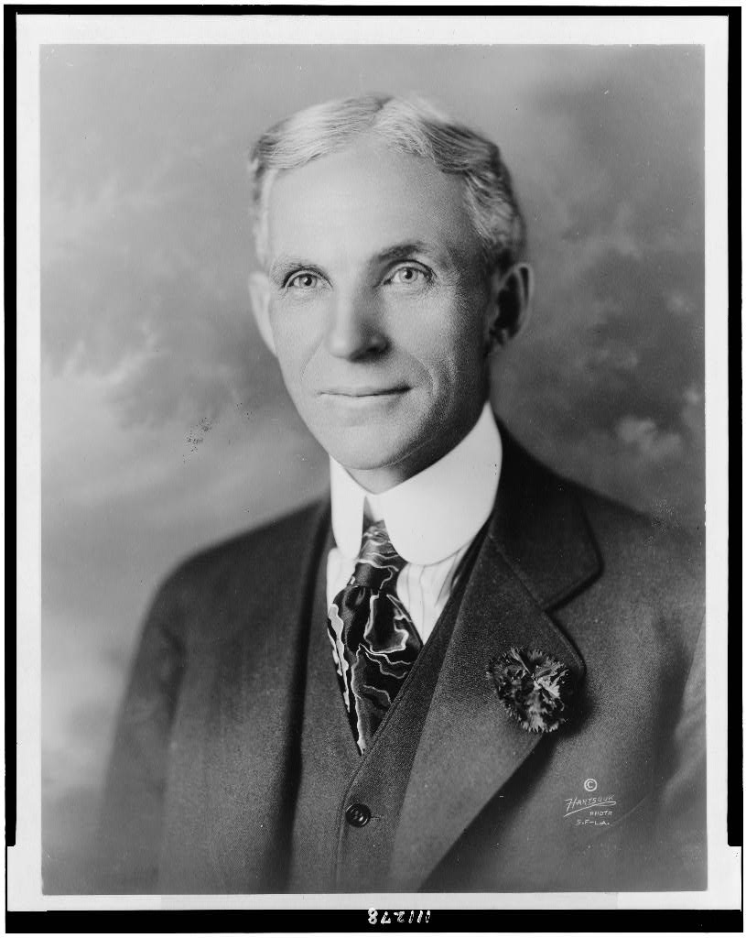
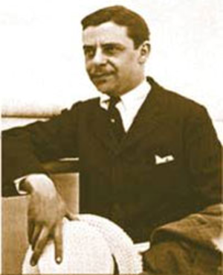
Арманд Хаммер
Генри Форд
Молодой предприниматель из США
Автомобильный магнат

Slide 13
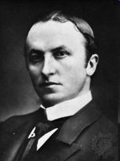
Ультиматум Керзона
8 мая 1923года
Министр иностранных дел Великобритании.

Slide 15
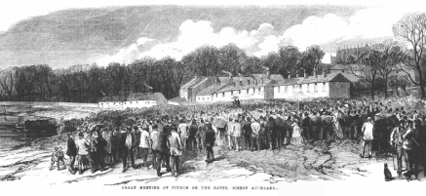
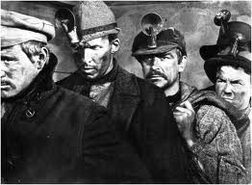
Особенно напряженным для Советской страны стал 1927 г.
1926год всеобщая забастовка.

Slide 16
-2 мая 1927 г. здание торговой делегации СССР в Лондоне было занято отрядом полиции
- Обнаружив«секретные документы» Великобритания объявила
о разрыве дипломатических и торговых отношений с СССР
-Франция потребовала отзыва советского посла Х.Раковского.
В Варшаве убит советский полпред в Польше П.Войков.
-1930 США ввело меры против советского экспорта.
-французское правительство издало декрет, вводивший лицензионную систему для импорта ряда советских товаров
-Бойкотировали советские товары также Югославия, Венгрия, Румыния, Бельгия и др.
-В середине ноября 1929 г. Правительственные войска Китая и белогвардейские войска вторглись на советскую территорию в Приморье и Забайкалье
-События советское руководство расценило это как заговор
империалистических держав против СССР, целью которого
в конечном счете является война
-

Slide 17
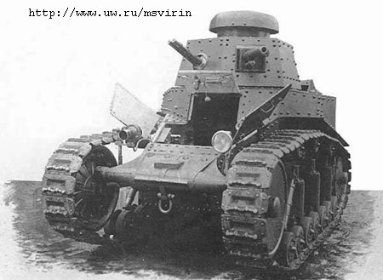
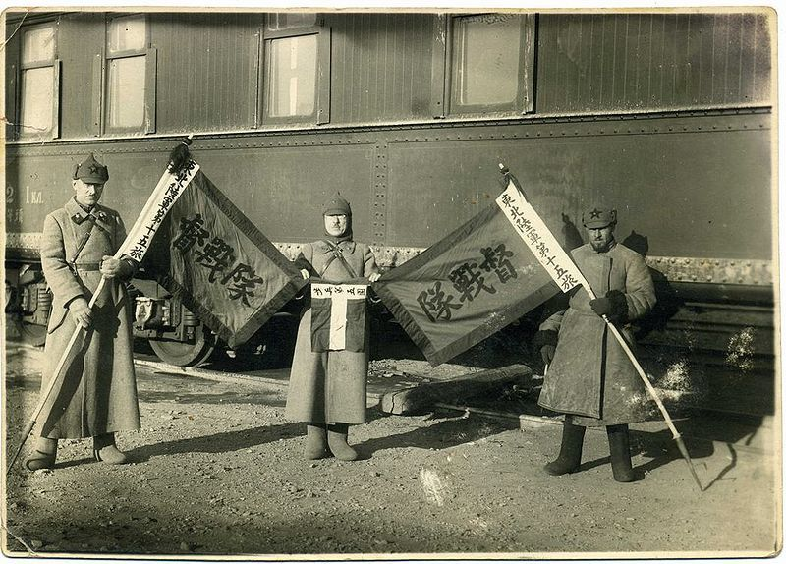
Ноябрь 1929года Китай.
войска Китая и белогвардейские войска вторглись на советскую территорию в Приморье и Забайкалье. Особая Дальневосточная армия под командованием В.К. Блюхера отбила налет и преследовала налетчиков уже на китайской территории.

Slide 18
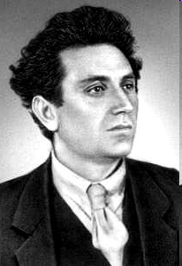
Создание и деятельность Коминтерна
Коммунистический интернационал
возглавил Г.Е.Зиновьев.

Slide 19
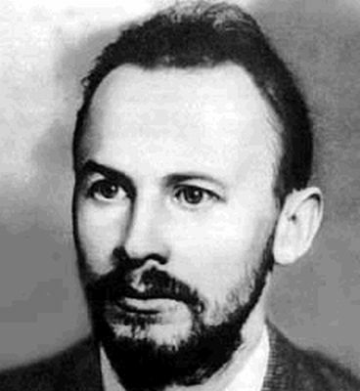
Н.И.Бухарин.

Slide 20
Спасибо за внимание

